Slide 1

הגדרות, Nodal delay

Slide 2

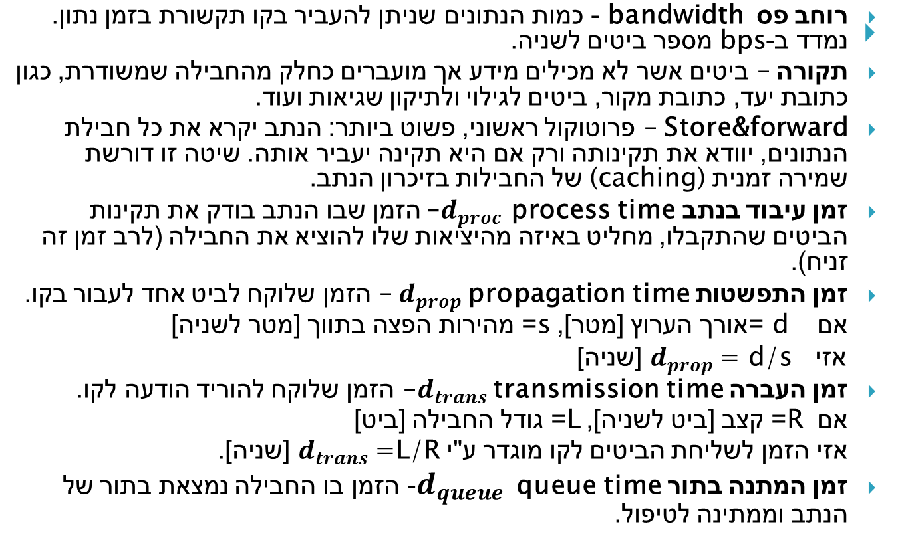

Slide 3

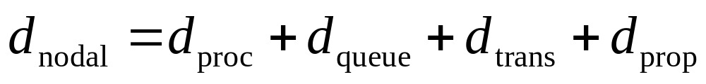

Slide 4

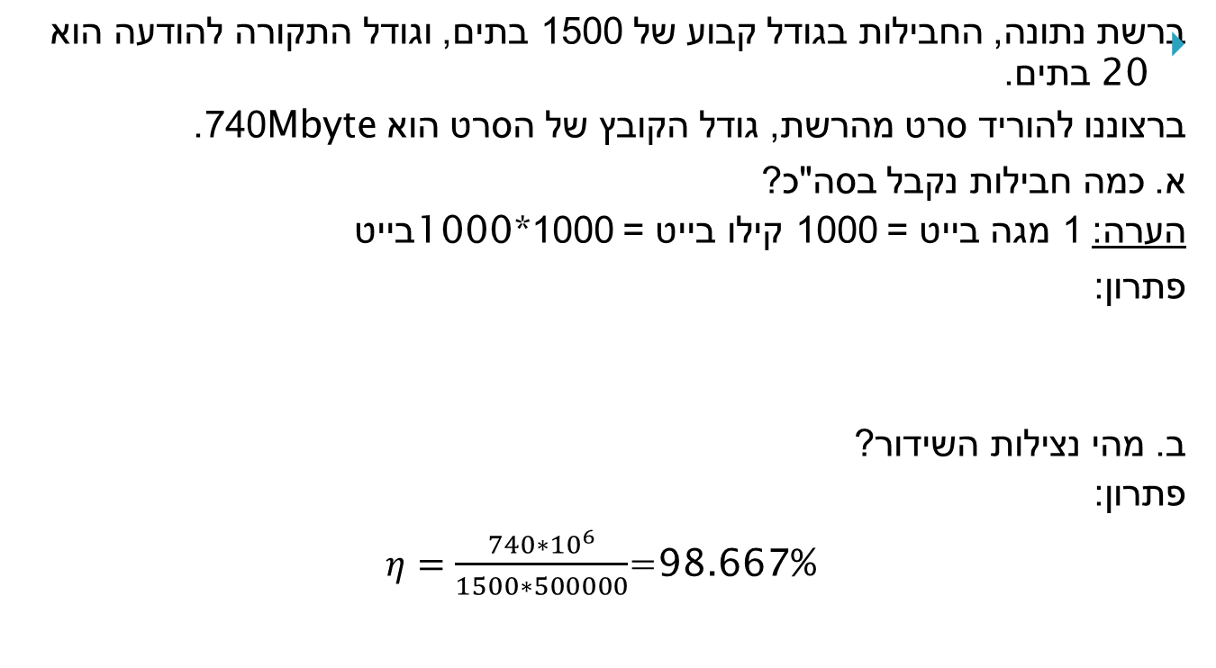
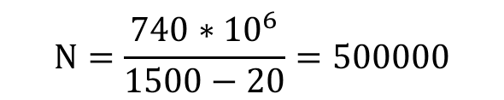

Slide 5

נתונים:
גודל קובץ U בתים
קצב שידור בכל קו R ביטים לשניה
זמן התפשטות בכל לינק קבוע והוא T שניות
תוספת תקורה על כל הודעה H בתים
זמן עיבוד של החבילה בתוך הנתב זניח
שאלות:
מהו זמן ההשהיה בהעברת חבילה ממחשב A למחשב E בשיטת store&forward כאשר:
שולחים את כל הקובץ בחבילה אחת
שליחת הקובץ בשלוש חבילות (נניח כי U מתחלק ב-3 ללא שארית)
A
C
E
B
D

Slide 6

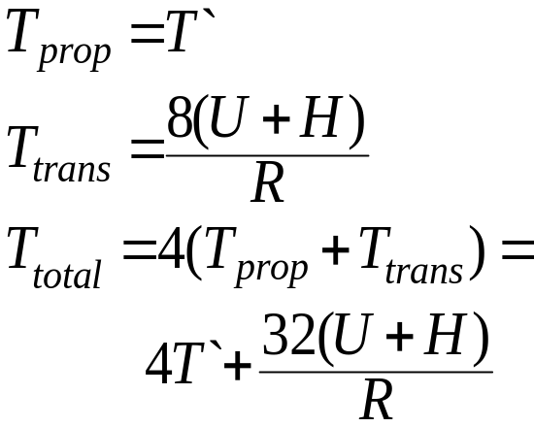
A B C D E
P
P
P
P
--------------------
T
T
T
T
--------------------
P
P
P
-------------
T
T
T
-------------
P
P
------
hops
t
T
T
------
P
T
T - transmission time
P - propagation time

Slide 7

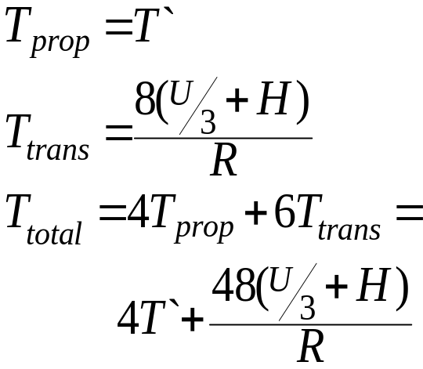
A B C D E
P
P
P
P
--------------------
T
T
T
T
--------------------
P
P
P
-------------
T
T
T
-------------
P
P
------
t
T
T
------
P
T
T
T
Notes:
למה 6Ttrans? כי זמן הגעה של חבילה ראשונה ליעד הינו 4*Ttrans. אחרי הגעת החבילה הראשונה כל Ttrans החבילה הבאה תתקבל אצל היעד. לכן החבילה האחרונה (השלישית) תתקבל אחרי זמן של 4*Ttrans+2*Ttrans

Slide 8
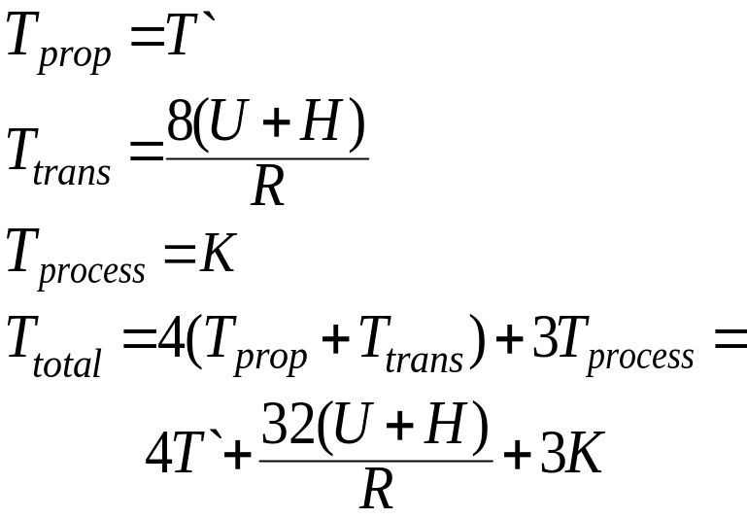
נוסיף זמן עיבוד חבילה בכל נתב – K
מהו זמן ההשהייה בהעברת חבילה ממחשב A למחשב E כאשר שולחים את כל הקובץ בחבילה אחת?
A B C D E
P
P
P
P
--------------------
T
T
T
T
--------------------
R
R
R
R
-------------------
P
P
P
-------------
T
T
T
------------
t
R
R
R
-------------
P
P
------
T
T
------
R
R
------
P
T

Slide 9

מחשב A שולח חבילה למחשב D, מחשב B שולח חבילה גם כן למחשב D אחרי זמן X (T>X). שתי החבילות בגודל זהה והן עוברות דרך נתב C.
זמן עיבוד חבילה בנתב זניח.
חשב את הזמן שלוקח להעביר את שתי החבילות ליעד.
נתונים:
גודל קובץ U בתים
קצב שידור בכל קו R ביטים לשניה
זמן התפשטות בכל לינק קבוע והוא T שניות
תוספת תקורה על כל הודעה H בתים
זמן עיבוד של החבילה בתוך הנתב זניח
A
C
B
D

Slide 10
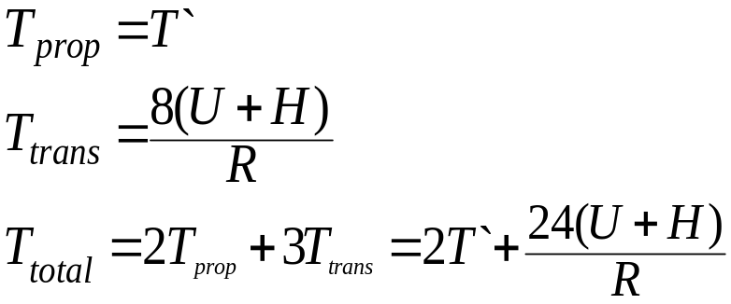
A C B D
P
T
P
T
T

